Slide 1

Aplicación sobre Imágenes
INGENIERÍA DE SISTEMAS Y COMPUTACIÓN

Slide 2
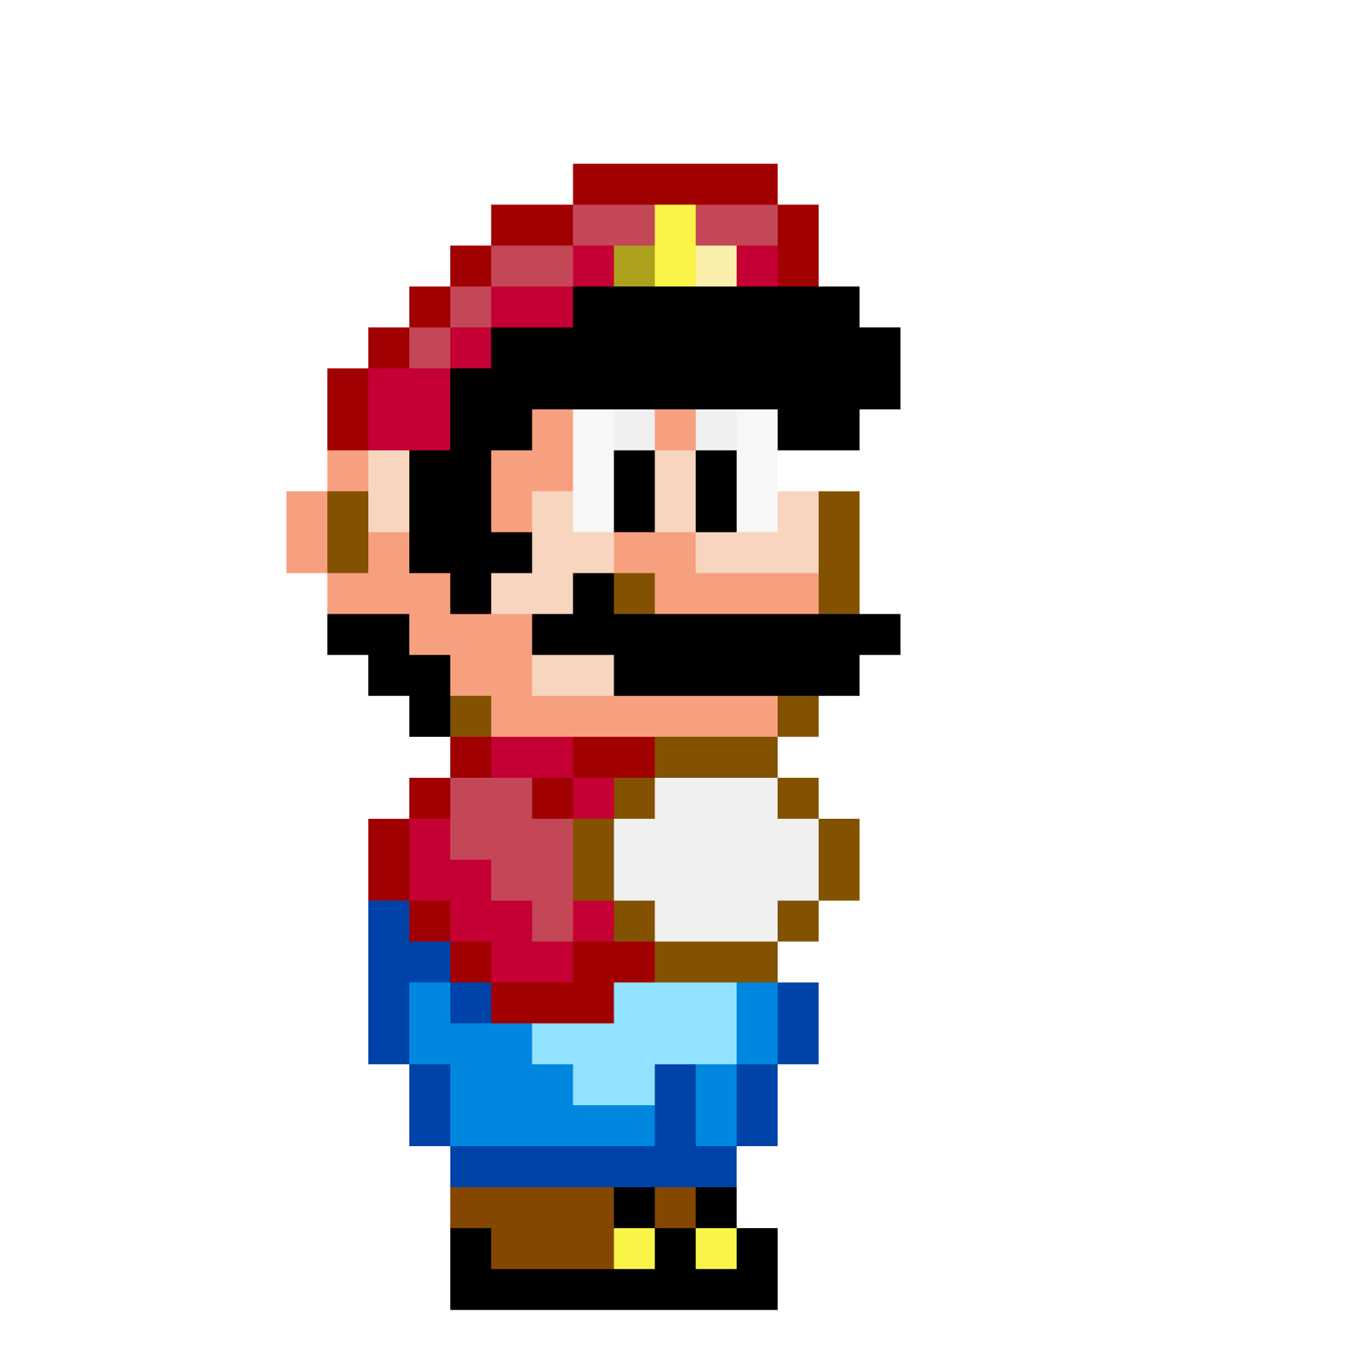
INGENIERÍA DE SISTEMAS Y COMPUTACIÓN
Matrices y las imagenes
La aplicación de matrices en imágenes está estrechamente relacionada con el procesamiento de imágenes digitales, un campo que ha experimentado un rápido desarrollo en las últimas décadas. Las imágenes digitales se componen de píxeles, y cada píxel se representa mediante un valor numérico que indica su intensidad o color. Las matrices son herramientas esenciales para manipular y procesar estos datos de imágenes

Slide 3
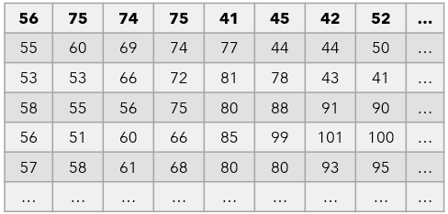
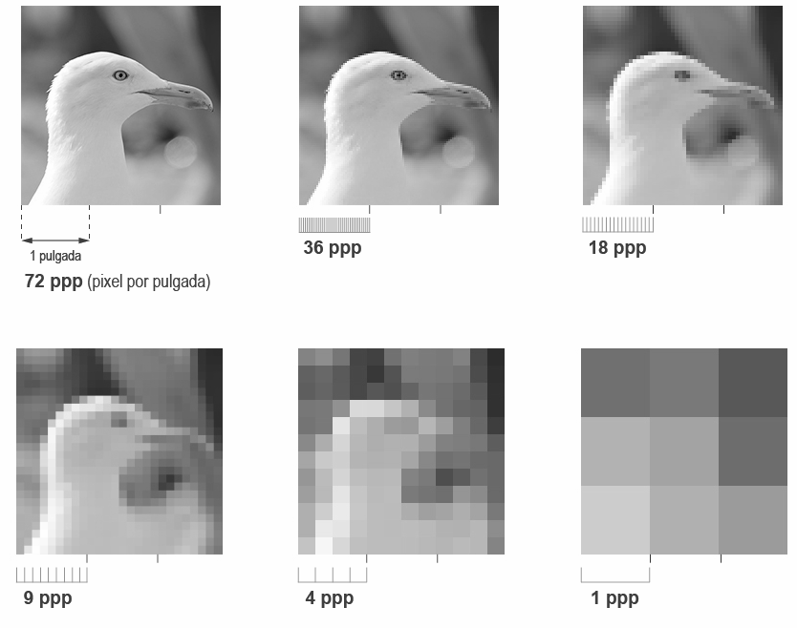
INGENIERÍA DE SISTEMAS Y COMPUTACIÓN
El rango de valores de un píxel en una imagen digital que va desde 0 hasta 255 es comúnmente asociado con imágenes en escala de grises. Este rango proviene del uso de 8 bits para representar cada componente de color o intensidad de un píxel. Un bit puede tener dos valores posibles (0 o 1), y cuando tienes 8 bits, puedo representar 2^8=256 valores distintos. Sin embargo, la cuenta comienza desde 0, por lo que el rango es de 0 a 255. 0 es Negro y 255 es blanco

Slide 4
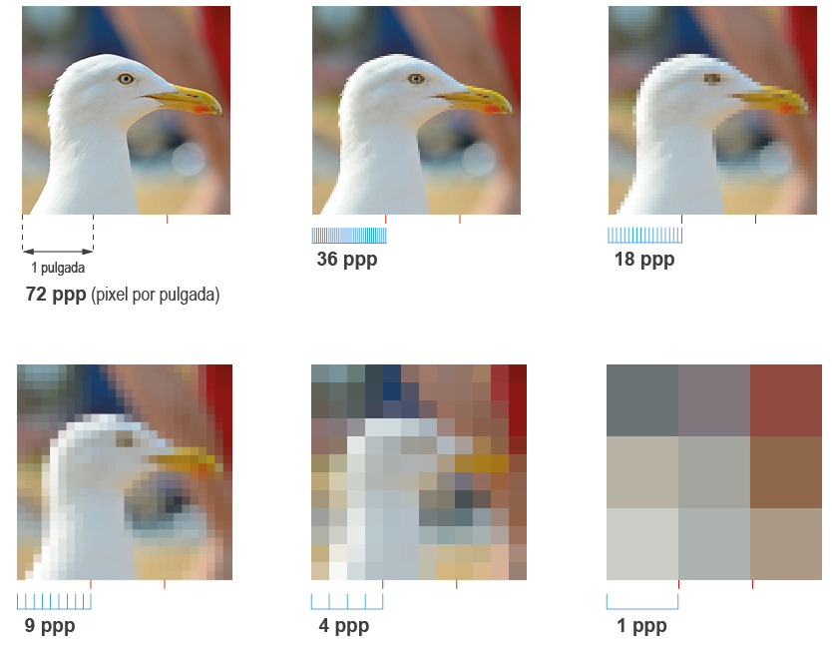
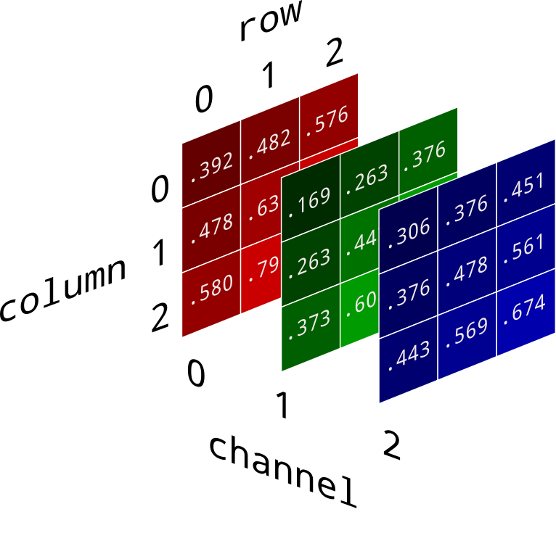
INGENIERÍA DE SISTEMAS Y COMPUTACIÓN
Para imágenes en color, como las imágenes en formato RGB, cada componente de color (rojo, verde y azul) también se representa típicamente con 8 bits, lo que da lugar a 256 valores posibles para cada componente de color. El rango para cada componente de color va de 0 a 255. La combinación de estos componentes de color permite representar una variedad de colores en la imagen completa

Slide 5
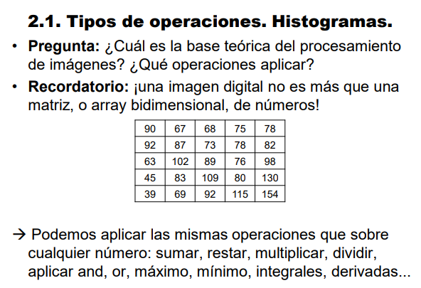
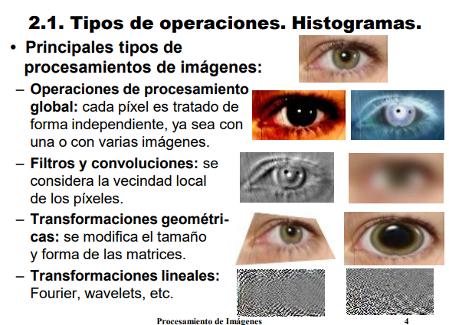
INGENIERÍA DE SISTEMAS Y COMPUTACIÓN

Slide 6
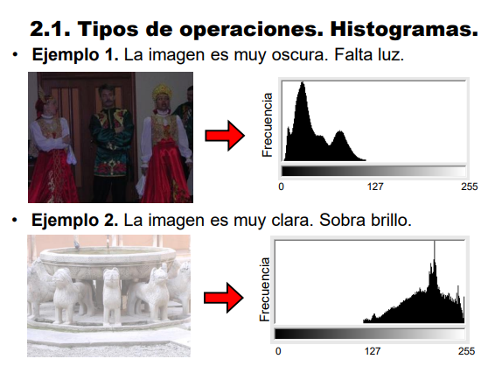
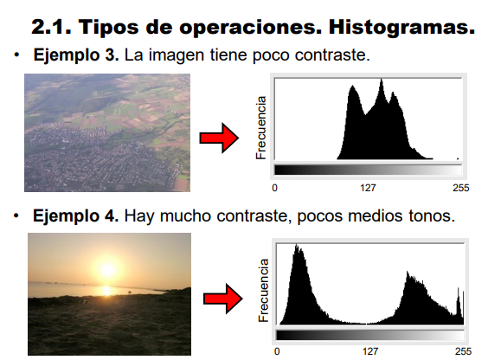
INGENIERÍA DE SISTEMAS Y COMPUTACIÓN

Slide 7
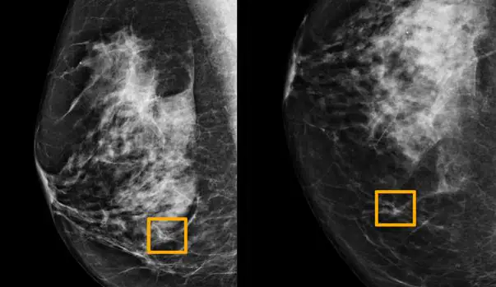
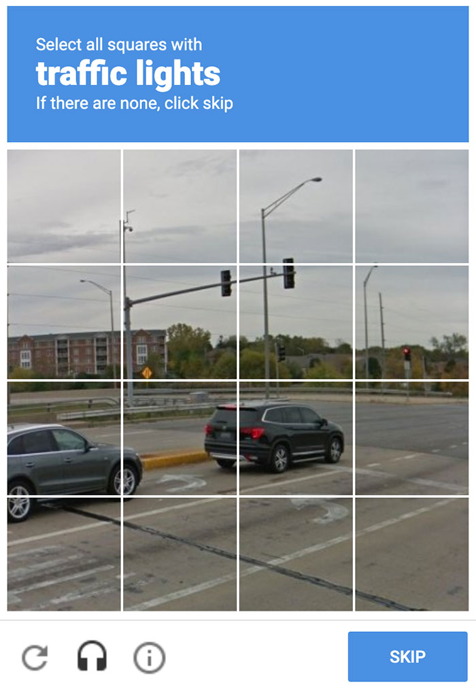
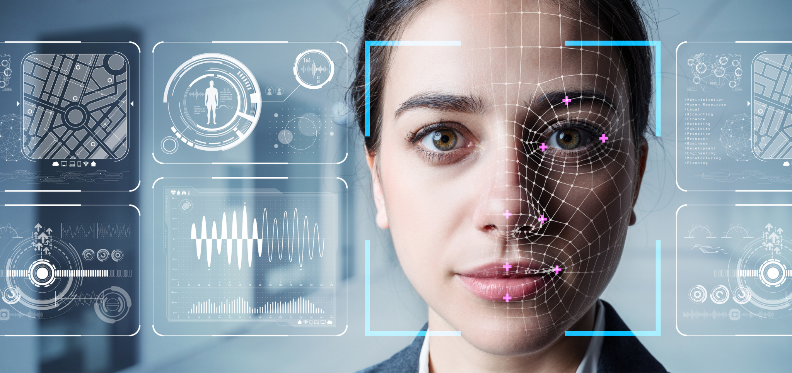

INGENIERÍA DE SISTEMAS Y COMPUTACIÓN
Matrices, imágenes e inteligencia artificial
La aplicación de las matrices y la inteligencia artificial está estrictamente ligada mediante muchas funcionalidades como:
Segmentación de tipos de cáncer
Reconocimiento facial
Segmentación y reconocimiento
¿No te suena esta matriz? Es trabajo gratis que realizas para google etiquetando segmentos de imágenes para mejorar el rendimiento de sus inteligencias artificiales y vender estos datos

Slide 8

Ahora te toca a tí
INGENIERÍA DE SISTEMAS Y COMPUTACIÓN
Ahora te toca a tí
Crea un conjunto de matrices y trata de reproducir en ellos una palabra mediante unos y ceros, las dimensiones de las matrices deben ser de 8x8 (deben ser rellenadas con ciclos, no manualmente)

Slide 9
Ahora te toca a tí
INGENIERÍA DE SISTEMAS Y COMPUTACIÓN
Ejercicio 1- Ejemplo
0 | 0 | 0 | 0 | 0 | 0 | 0 | 0
0 | 1 | 0 | 0 | 0 | 0 | 1 | 0
0 | 1 | 1 | 0 | 0 | 1 | 1 | 0
0 | 1 | 0 | 1 | 1 | 0 | 1 | 0
0 | 1 | 0 | 0 | 0 | 0 | 1 | 0
0 | 1 | 0 | 0 | 0 | 0 | 1 | 0
0 | 1 | 0 | 0 | 0 | 0 | 1 | 0
0 | 0 | 0 | 0 | 0 | 0 | 0 | 0
0 | 0 | 0 | 0 | 0 | 0 | 0 | 0
0 | 0 | 1 | 1 | 1 | 1 | 0 | 0
0 | 0 | 1 | 0 | 0 | 1 | 0 | 0
0 | 0 | 1 | 0 | 0 | 1 | 0 | 0
0 | 0 | 1 | 1 | 1 | 1 | 0 | 0
0 | 0 | 1 | 0 | 0 | 1 | 0 | 0
0 | 0 | 1 | 0 | 0 | 1 | 0 | 0
0 | 0 | 0 | 0 | 0 | 0 | 0 | 0
0 | 0 | 0 | 0 | 0 | 0 | 0 | 0
0 | 1 | 1 | 1 | 1 | 1 | 0 | 0
0 | 0 | 1 | 0 | 0 | 1 | 0 | 0
0 | 0 | 1 | 0 | 0 | 1 | 0 | 0
0 | 0 | 1 | 1 | 1 | 1 | 0 | 0
0 | 0 | 1 | 0 | 1 | 0 | 0 | 0
0 | 0 | 1 | 0 | 0 | 1 | 0 | 0
0 | 0 | 0 | 0 | 0 | 0 | 0 | 0

Slide 10
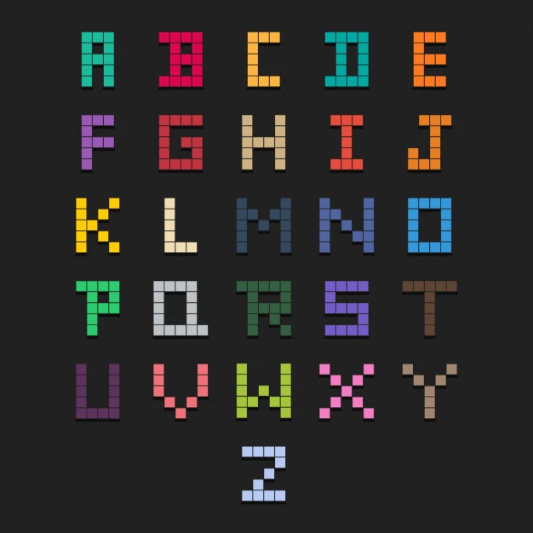
Ahora te toca a tí
INGENIERÍA DE SISTEMAS Y COMPUTACIÓN
Imagen de referencia para las letras

Slide 11

INGENIERÍA DE SISTEMAS Y COMPUTACIÓN
Notebooks: Notebook Java, Notebook Python
Taller: Taller matrices
Quiz: Quiz matrices

Slide 12
INGENIERÍA DE SISTEMAS Y COMPUTACIÓN
Referencias
https://www.analyticslane.com/2021/08/03/numpy-que-es-una-matriz-estructurada-de-numpy-y-como-trabajar-con-ellas-en-python/
https://apuntes.de/python/trabajo-con-matrices-y-operaciones-basicas-en-python-manipulacion-de-datos-estructurados
Filtros de imágenes por convolución de matrices (acodigo.blogspot.com)

